Slide 1
你往那裡去？
4/28/2019

Slide 2
聖經所記載多馬第一句話
－不知道目的地，那裡知道要走那條路呢？
1．門徒知道－你知丶我知丶大家都知道－死亡
2．門徒憂愁－你愁丶我愁丶大家都憂愁－生老病死
  耶和華所賜的福使人富足，並不加上憂慮。(箴言 10:22)
  所以我告訴你們，不要為生命憂慮吃甚麼，喝甚麼；為身體憂慮穿甚麼。生命不勝於飲食麼？身體不勝於衣裳麼？(馬太福音 6:25)

Slide 3
3．門徒盼望－耶穌的答案！我就是那個答案！
I．人生的道路－死亡vs永生
「按著定命，人人都有一死，死後且有審判。」（來九27）
ll．絶對的真理－相對vs絕對
我要自由而行 ， 因我素來考究你的訓詞。(詩篇 119:45)
你們必曉得真理，真理必叫你們得以自由。(約翰福音 8:32)

Slide 4
III．生命的意義－短暫vs永恆
若死人不復活， 我們就吃吃喝喝吧！ 因為明天要死了。(哥林多前書 15:32)
無神論的英國哲學家羅素曾說：「除非先假設有上帝，否則探討人生目的這個問題是毫無意義的。」羅素表示，人若要探討生命的意義，一旦把創造主的概念拿掉，人的生存就只剩下無奈。
      上帝就照着自己的形像造人，乃是照着他的形像造男造女。(創世記 1:27)

Slide 5
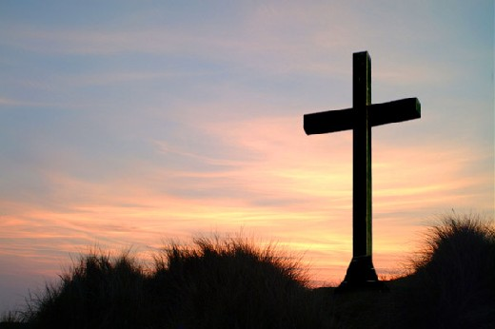

基督徒的生命意義：
1．認識造物主
2．恢復與神關係
3．活出神的形象和樣式(像人)
4．愛神愛人

Slide 6
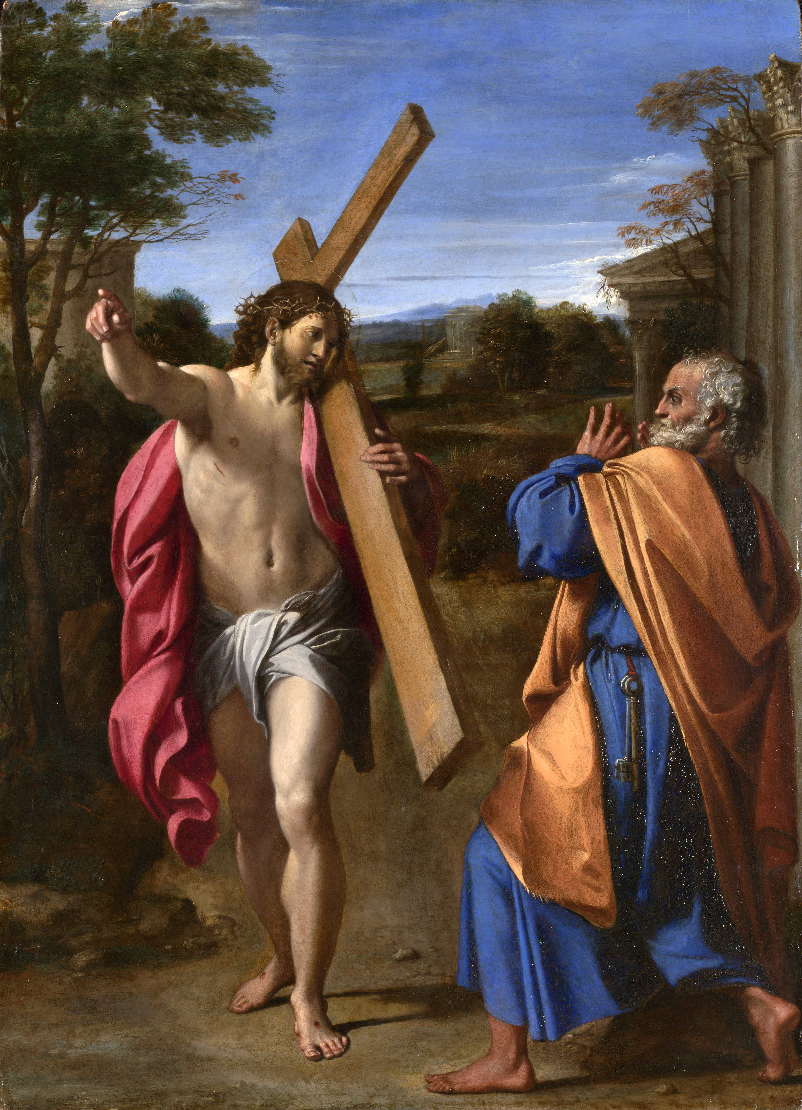
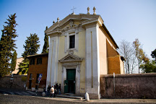
羅馬南部教堂
(Church of Domine Quo Vadis)
「主，祢往哪裡去？」
相傳彼得於逃離羅馬時在此遇見耶穌，當時彼得問耶穌"Domine, quo vadis?" (主，祢往哪裡去？)，耶穌回答"Eo Romam iterum crucifigi." (我往羅馬再次被釘十字架)，彼得因此毅然重返羅馬終被倒釘十字架。

Slide 7

西門‧彼得 問耶穌說：「主往哪裏去(Domine Quo Vadis)？」耶穌回答說：「我所去的地方，你現在不能跟我去，後來卻要跟我去。」(約翰福音13:36)
主其實是在問彼得「你往哪裡去？」
今天主在問你我同樣的問題！
「你往哪裡去？」

